Slide 1
САМОКОНТРОЛЬ ПРИ ЗАНЯТИЯХ
ФИЗИЧЕСКОЙ КУЛЬТУРОЙ И СПОРТОМ
Пигарева Елена Валерьевна, преподаватель физической культуры высшей категории ОБПОУ«Курский монтажный техникум»

Slide 2
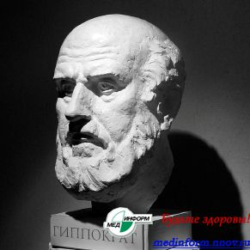
ПРЕЖДЕ ВСЕГО
НЕ НАВРЕДИ
Гиппократ, древнегреческий врач (около 460 до н.э., остров Кос- около 377 до н.э.)
Цель: сформировать умения вести наблюдения за своим физическим развитием и состоянием здоровья, влиянием на него физических упражнений или конкретного вида спорта.

Slide 3
ПОКАЗАТЕЛИ САМОКОНТРОЛЯ
Субъективные | Объективные
Самочувствие, настроение, аппетит, сон, чувство утомления и усталости, желание и нежелание заниматься физическими упражнениями и т.д. | ЧСС, АД, антропометрические данные, ЖЕЛ, физическая подготовленность.

Slide 4
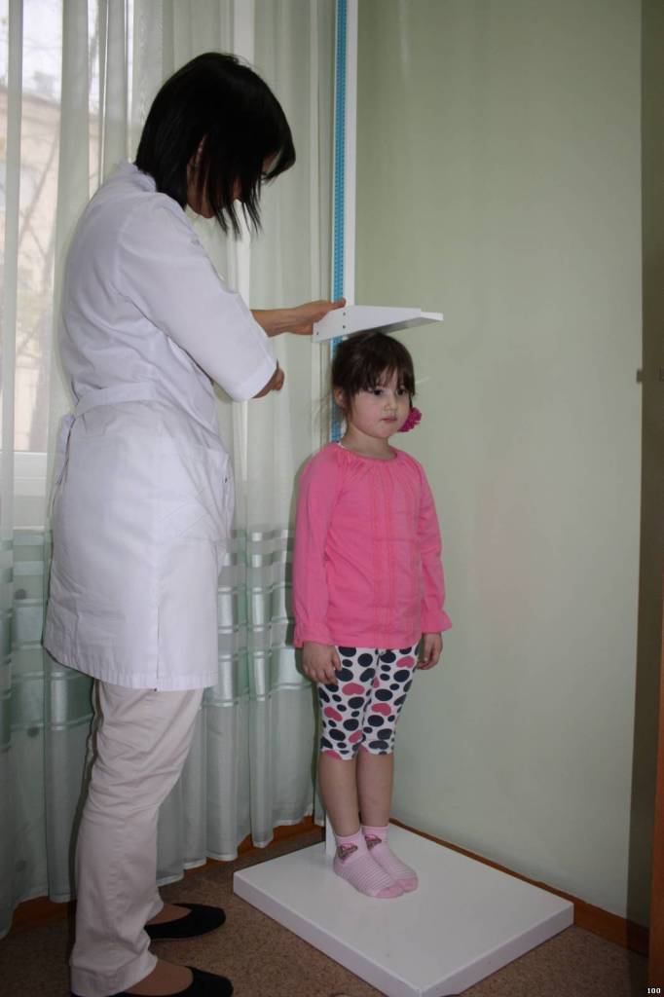
АНТРОПОМЕТРИЧЕСКИЕ ДАННЫЕ
Метод индексов
1. Индекс Кетле I – весо-ростовой показатель.
Формула I = P/L, где P – вес тела (кг), L – длина тела (см).
2. Индекс Кетле II - весо-ростовой показатель.
Формула I = P/L², где P – вес тела (кг), L – длина тела (см).
3. Индекс Пинье – числовой показатель крепости телосложения.
ФормулаI = L – (P+T), где L – длина тела (см), P – вес тела (кг), T – обхват груди на выдохе (см).

Slide 5
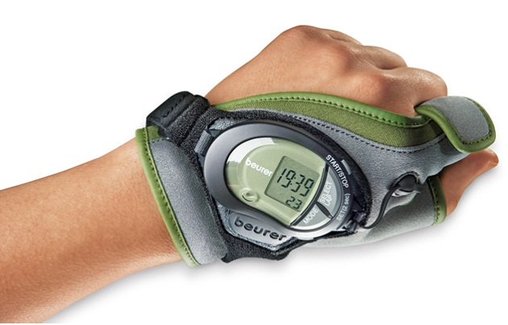
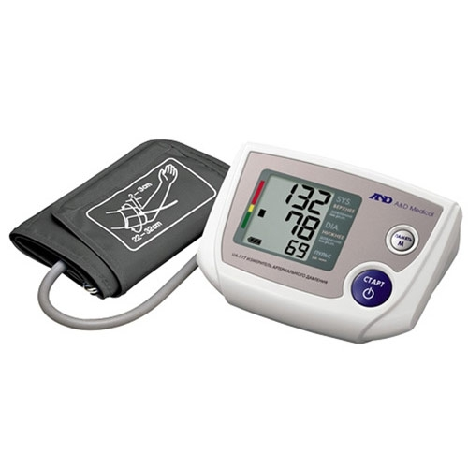
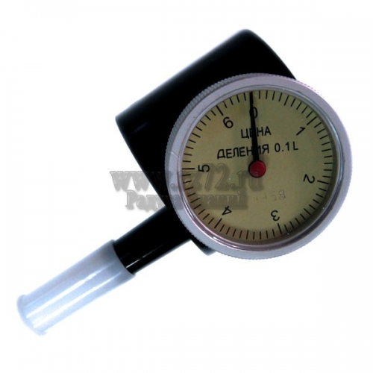
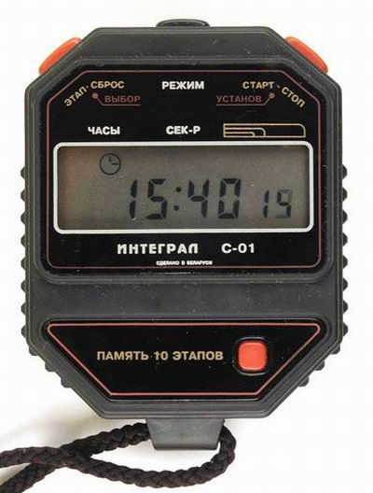
ФУНКЦИОНАЛЬНЫЕ ДАННЫЕ
Приборы для самоконтроля

Slide 6
ОЦЕНКА СОСТОЯНИЯ
СЕРДЕЧНО –СОСУДИСТОЙ СИСТЕМЫ
Ортостатическая проба
В положении лёжа ЧСС за 10 с.
и умножить на 6.
В положении стоя ЧСС за 10 с.
и умножить на 6.
Разница не должна превышать
10-14 ударов /мин.
Если разница более
20 ударов/мин,
то реакция неудовлетворительная.

Slide 7
ОЦЕНКА СОСТОЯНИЯ
СЕРДЕЧНО-СОСУДИСТОЙ СИСТЕМЫ
Проба Руфье – оценивает работу сердца.
ЧСС в покое за 15 сек. – это Р1.
В течении 45 сек. выполнить 30 приседаний.
Первые 15 сек. отдыха ЧСС – это Р2.
Через 30 сек. ЧСС– это Р3.
Формула Руфье:
ИР = (4 х (Р1+Р2+Р3) – 200)/10,
где ИР – индекс Руфье.
Оценка результата пробы Руфье
0,1 – 5 – результат хороший;
5,1 – 10 – средний результат;
10,1 – 15 – удовлетворительный результат;
15,1 – 20 плохой результат.

Slide 8
ОЦЕНКА СОСТОЯНИЯ ДЫХАТЕЛЬНОЙ СИСТЕМЫ
Проба Штанге.
В положении сидя, вдохнуть и задержать дыхание на максимально возможный срок.
Более 90 сек задержки-отлично;
60-90 сек-хорошо;
30-60 сек-удовлетворительно;
менее 30 сек-плохо.

Slide 9
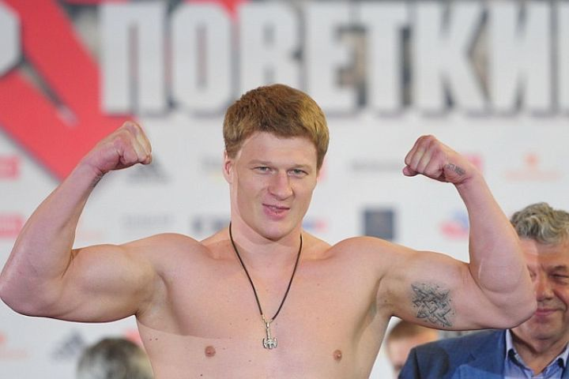
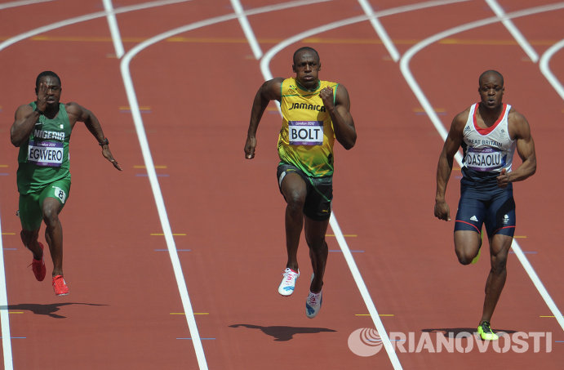
ФИЗИЧЕСКАЯ ПОДГОТОВЛЕННОСТЬ

Slide 10
ТЕСТ ДЛЯ ИЗМЕРЕНИЯ ВЫНОСЛИВОСТИ
№ п/п | Название теста | Измеряемый вид координационных способностей
1 | 12-минутный бег (тест Купера) | Аэробная выносливость (дыхательные возможности)
2 | Прыжки вверх на месте с заданной интенсивностью | Анаэробная выносливость (при подскоках на 70-90% от максимальной), аэробная выносливость (при меньшей интенсивности бега)
3 | Гарвардский степ-тест | Анаэробная и аэробная выносливость
4 | Поднимание и опускание прямых ног | Силовая выносливость мышц брюшного пресса
5 | Броски набивного мяча в стену | Скоростная выносливость мышц рук
№ п/п | Название теста | Измеряемый вид выносливости
1 | 12-минутный бег (тест Купера) | Аэробная выносливость (дыхательные возможности)
2 | Прыжки вверх на месте с заданной интенсивностью | Анаэробная выносливость (при подскоках на 70-90% от максимальной), аэробная выносливость (при меньшей интенсивности бега)
3 | Гарвардский степ-тест | Анаэробная и аэробная выносливость
4 | Поднимание и опускание прямых ног | Силовая выносливость мышц брюшного пресса
5 | Броски набивного мяча в стену | Скоростная выносливость мышц рук

Slide 11
ТЕСТ ДЛЯ ИЗМЕРЕНИЯ ГИБКОСТИ
№ п/п | Название теста | Измеряемый вид гибкости
1 | Наклон туловища вперёд в положении лёжа | Гибкость позвоночного столба и туловища
2 | Наклон туловища вперёд в положении стоя | Гибкость позвоночного столба и туловища
3 | «Мост» | Гибкость туловища, тазобедренных и плечевых суставов
4 | Разведение ног в стороны («шпагат») | Гибкость тазобедренных суставов
5 | Отведение рук назад с гимнастической палкой | Амплитуда сгибания рук

Slide 12
ТЕСТ ДЛЯ ИЗМЕРЕНИЯ БЫСТРОТЫ
№ п/п | Название теста | Измеряемый вид скоростных способностей
1 | Ловля «падающей палки» | Быстрота реакции
2 | Бег на месте за 5-10 секунд | Частота движений ног
3 | Челночный бег (3 x 10 м) | Различные формы скоростных способностей в циклических локомоциях

Slide 13
ДНЕВНИК САМОКОНТРОЛЯ
Примерная запись дневника самоконтроля
 | Дата записи
Компоненты записи | 1/Х-73 г. | 2/Х-73 г. | 3/Х-73 г.
Самочувствие | хорошее | вялость, боли в мышцах ног | удовлетворительное
Сон (продолжительность и качество) | 8 ч, крепкий | 7.5 ч, неспокойный | 7 ч, крепкий
Аппетит | хороший | удовлетворительный | хороший
Желание заниться физическими упражнениями | есть | заставлял себя сделать зарядку | есть
Вес (в кг) до занятий | 58,8 | -- | 58,7
Вес (в кг) после занятий | 58,3 | -- | 58,4
Пульс утром в положении лежа | 68 | 70 | 67
Пульс утром в положении стоя | 78 | 86 | 80
Разница | 10 | 16 | 13
Пульс до занятий | 72 | -- | 74
Пульс после занятий | 120 | -- | 118
Число дыханий (в 1 мин) | 18 | 20 | 19
Спирометрия (в куб.см) | 3800 | -- | 3750
становая сила (в кг) | 82 | -- | 81
Сила правой кисти (в кг) | 28 | -- | 29
Содержание занятий | бег - 1 кг | -- | бег - 1 км

Slide 14
Список источников:
1.В.И. Лях.,А.А.Зданевич Учебник для общеобразовательных учреждений Физическая культура 10-11 классы,- М.: Просвещение, 2010 г.
2. Лях В.И. Л98 Физическая культура. Тестовый контроль.10-11 классы: для учителей общеобразоват.учреждений/ В.И. Лях. М.: Просвещение,2012.-160 с-ISBN 978-5-09-019549-2.
http://medinform.nnov.ru/upload/blogs/2e4b059eaf80af11531e3ba1c5d557cb.jpg
-%D0%BE%D0%BA%D1%82%D0%BE%D1%80%D0%B0-22501161.jpg-взвешивание
http://detsad-100-ufa.ucoz.ru/_ph/1/253363205.jpg-рост
http://www.upspecial.ru/wp-content/uploads/2007/09/Beurer_PM_100_He_48ca067f91c4e.jpg -пульмометр
http://ros03.ru/published/publicdata/KOLOBOKSHOP/attachments/SC/products_pictures/do_1190_0_enl.jpg -тонометр
http://www.oskol-stroy.ru/images/Vzaimozameniaemost-standartizacia-izmerenia/374.jpg -секундомер
http://rz72.ru/image/trumb/500x500/000001171.jpg -спирометр
http://ankostey.ru/wp-content/uploads/2010/02/funkcionalnye-dyhatelnye-prby.jpg -Проба Штанге
http://rsport.ru/images/66320/49/663204964.jpg -Болт
http://s1.stc.m.kpcdn.net/share/i/12/7535418/big -Поветкин
http://estaticos01.elmundo.es/jjoo/2004/html/albums/fichas/irina_tchachina/irina_tchaschina4.jpg Чащина

